Slide 1
实验课讲义
中国科大 计算机学院
http://staff.ustc.edu.cn/~wjluo/mcps/

Slide 2
内容
时间安排
实验环境
实验内容
实验教程

Slide 3
时间安排
一组（面向011165.01）
时间：周三晚（18:30-21:30）
地点：电三楼516/519
二组（面向011165.02, 本班）
时间：周四晚（18:30-21:30）
地点：电三楼516/519

Slide 4
内容
时间安排
实验环境
实验内容
实验教程

Slide 5
实验环境
机房环境
MASMv5.0+DOSBOX， EMU8086
MASMv5.0（建议）
微软官方的DOS汇编语言编译工具箱
16位程序已经无法直接运行，需要DOSBOX配合使用
命令行工具，运行速度快
EMU8086
本质是8086的模拟器兼汇编IDE
GUI工具，界面简单、直观
运行速度慢，不支持x87协处理器命令

Slide 6
内容
时间安排
实验环境
实验内容
实验教程

Slide 7
实验内容
实验1：输入输出实验（第11~12周）
实验2：分支程序设计实验（第12周）
实验3：排序程序设计实验（第13周）
实验4：子程序设计实验（第14周）
实验5：整数加减运算实验（第15周）
实验6：浮点运算实验（第16~17周）
实验7：8255接口程序设计实验（暂无安排）

Slide 8
实验1：输入输出实验
实验目的：
掌握汇编程序的基本编写方式
学习汇编语言的基础I/O操作，为后续实验做准备
实验内容：
创建一个名为Input1.txt的文件
使用键盘输入一个包含大写字母、小写字母和数字的字符串，并将这个字符串写入文件中
读取这个文件，将小写字母转换成大写形式，大写字母和数字保持不变，最后整个字符串输出到屏幕，并写入Output1.txt文件

Slide 9
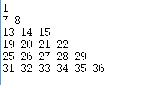
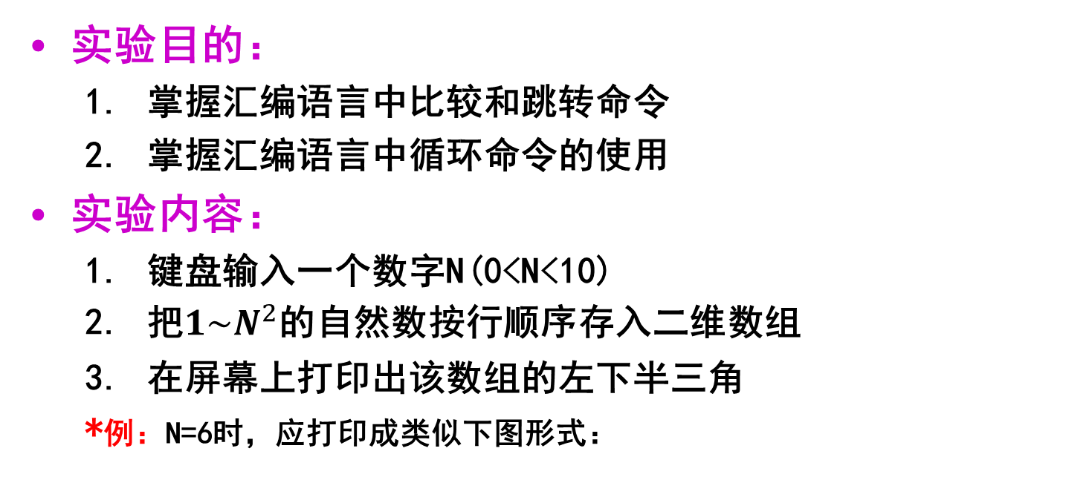
实验2：分支程序设计实验
实验目的：
掌握汇编语言中比较和跳转命令
掌握汇编语言中循环命令的使用
实验内容：
键盘输入一个数字N(0<N<10)
把$1\sim N^{2}$的自然数按行顺序存入二维数组
在屏幕上打印出该数组的左下半三角
*例：N=6时，应打印成类似下图形式：

Slide 10
实验3：排序程序设计实验
实验目的：
综合运用汇编中的I/O、比较、跳转、循环等指令
掌握用汇编语言实现数字排序程序的方法
实验内容：
从名为“Input3.txt”的文本文件中读取一组数字
将这些数字从小到大进行排序
将这些数字按照排序后的次序打印在屏幕上
数字范围[-1024,1023]，排序数字不超过100个
排序算法不限

Slide 11
实验4：子程序设计实验
实验目的：
掌握汇编语言中子程序的编写与调用方法
理解汇编语言中的递归调用
实验内容：
编写一个程序，使用子程序调用的方式计算n!
n的值通过键盘输入
n的范围(0,20)
程序设计中请注意运算结果的范围

Slide 12
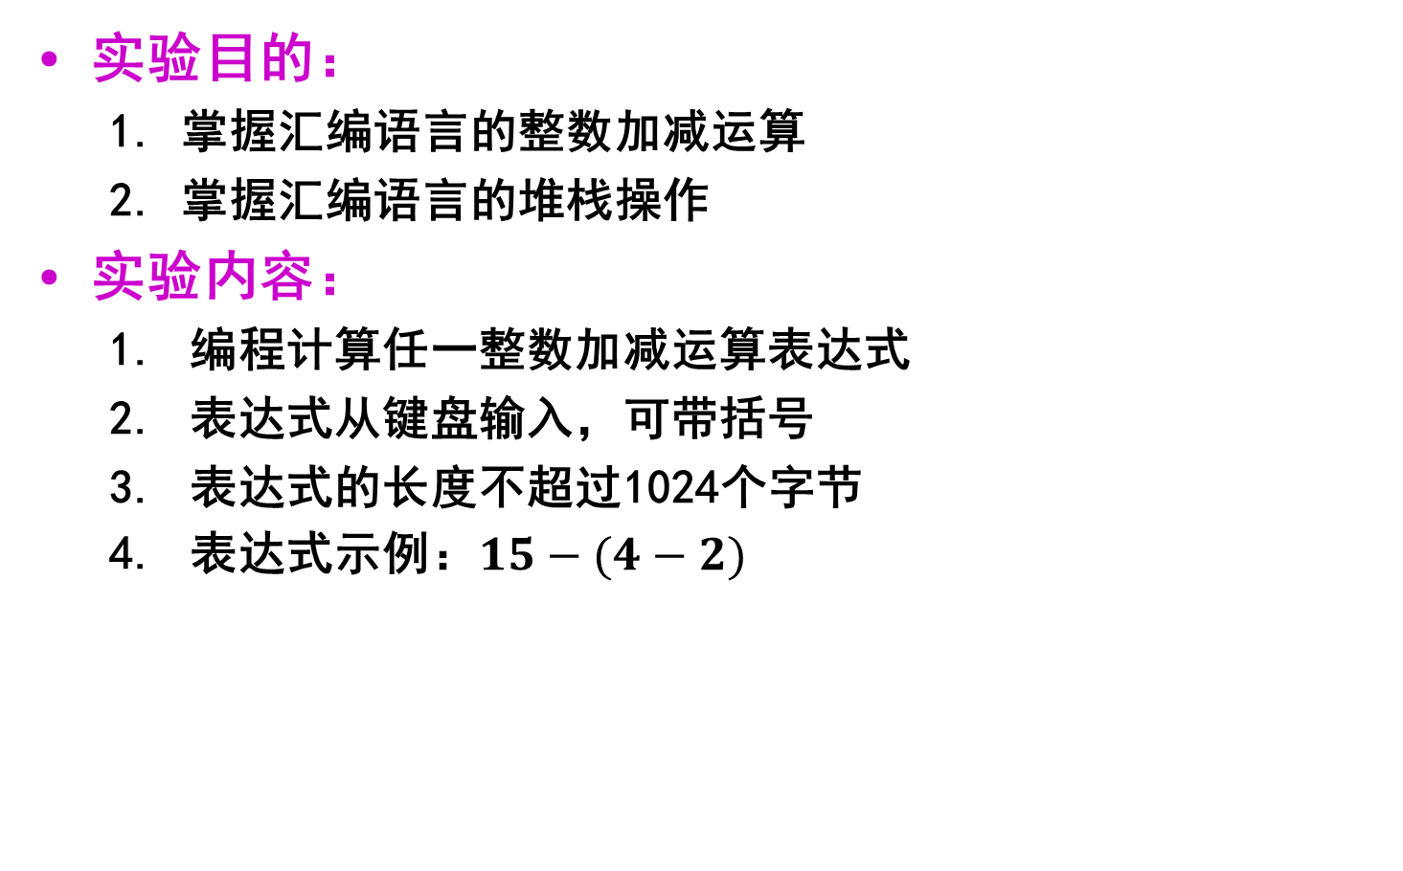
实验5：整数加减计算实验
实验目的：
掌握汇编语言的整数加减运算
掌握汇编语言的堆栈操作
实验内容：
编程计算任一整数加减运算表达式
表达式从键盘输入，可带括号
表达式的长度不超过1024个字节
表达式示例：$15−(4−2)$

Slide 13
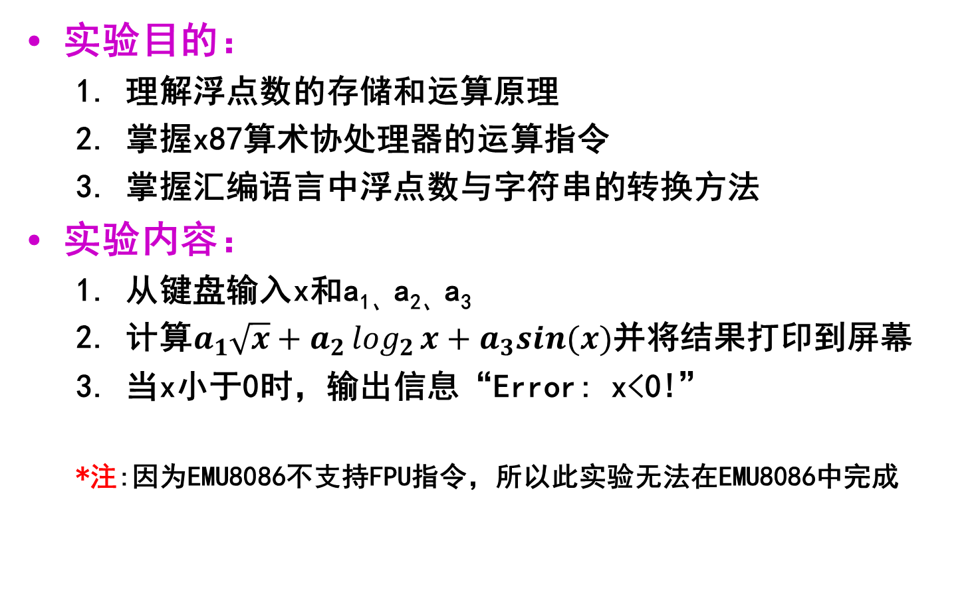
实验6：浮点运算设计实验
实验目的：
理解浮点数的存储和运算原理
掌握x87算术协处理器的运算指令
掌握汇编语言中浮点数与字符串的转换方法
实验内容：
从键盘输入x和a_{1、}a_{2、}a₃
$\text{计算}a_{1}\sqrt{x}+a_{2}\log_{2}{x}+a_{3}sin(x)$并将结果打印到屏幕
当x小于0时，输出信息“Error: x<0!”
*注:因为EMU8086不支持FPU指令，所以此实验无法在EMU8086中完成

Slide 14
内容
时间安排
实验环境
实验内容
实验教程
MASMv5.0+DOSBOX
EMU8086
32位汇编环境
(相关程序资源见课程微信群）

Slide 15
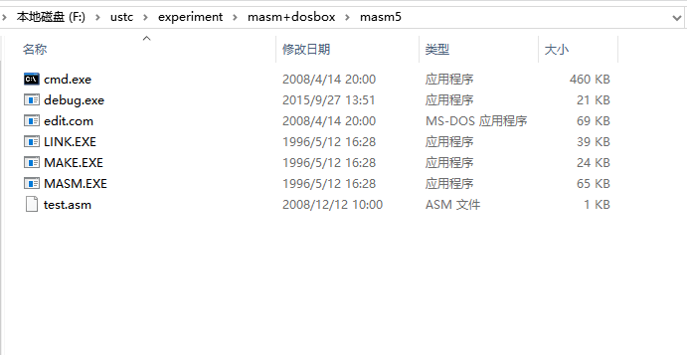
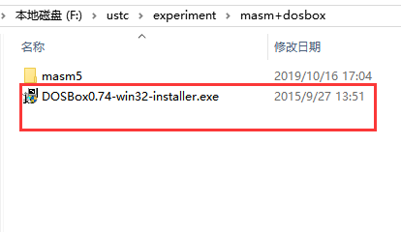
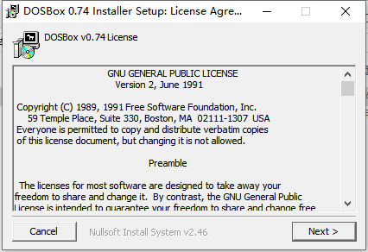
MASMv5.0+DOSBOX配置(1)
在非中文目录下新建文件夹，将MASMv5.0套件解压至此
安装DOSBOX

Slide 16
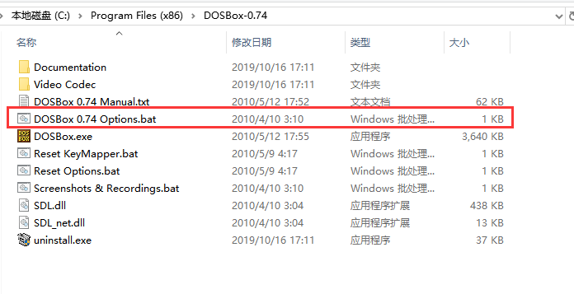
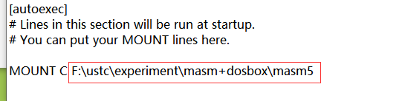
MASMv5.0+DOSBOX配置(2)
在DOSBOX的安装目录下运行DOSBox 0.74-2 Options.bat来进行DOSBOX的启动参数配置
在弹出的配置文件中找到 [autoexec]，在其下根据个人实际情况填写MASM的解压目录，Ctrl + S保存之后退出

Slide 17
MASMv5.0+DOSBOX使用(1)
程序设计流程
Edit (notepad, ultraedit, …)
*.asm
Assemble (masm, tasm, …)
*.obj
Link (link, tlink, …)
*.exe
Debug (debug, td, …)

Slide 18
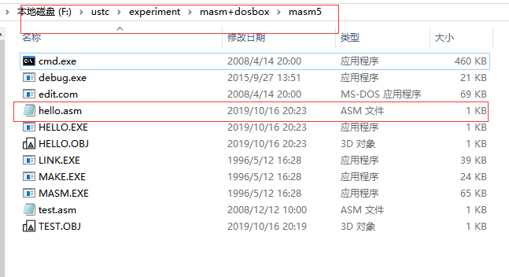
MASMv5.0+DOSBOX使用(2)
使用Notepad++、VS Code等编写.asm文件，并将其放入之前配置好的masm文件夹,这里命名为“hello.asm”
DATAS SEGMENT STRING DB 'Hello World!$' DATAS ENDS CODES SEGMENT ASSUME CS:CODES,DS:DATAS START: MOV AX,DATAS MOV DS,AX LEA DX,STRING MOV AH,9 INT 21H MOV AX,4C00H INT 21H CODES ENDS END START

Slide 19
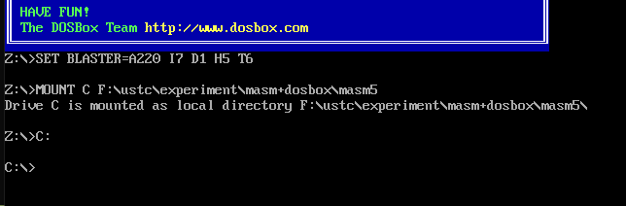
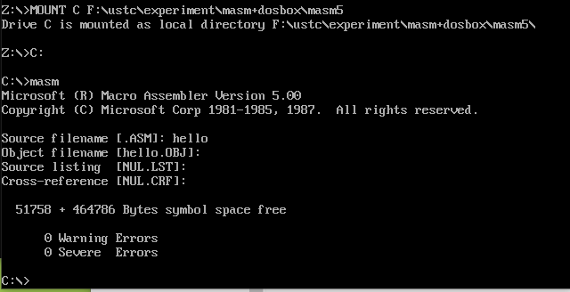
MASMv5.0+DOSBOX使用(3)
启动DOSBOX
首先输入挂载的盘符号，这里是C: 。
运行MASM进行编译
输入要编译的.asm文件名(不加后缀名)，按照提示完成编译

Slide 20
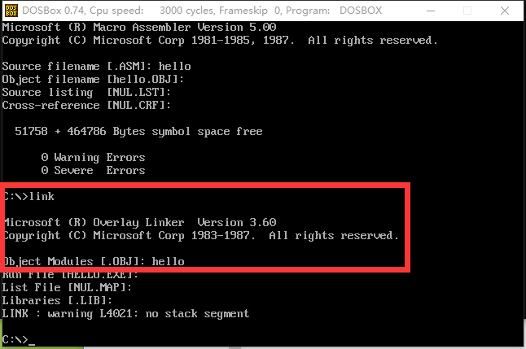
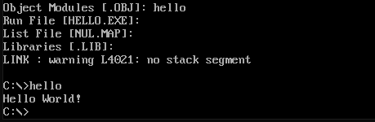
MASMv5.0+DOSBOX使用(4)
运行LINK进行链接
输入.obj文件名hello，按照提示完成链接
（可选）运行debug进行调试
执行编译好的hello.exe
显示出“Hello World！”

Slide 21
基本功能调用: 基本操作
INT 21H中断命令（DOS功能调用）
根据AH的值（功能号）来执行不同的中断命令
AH | 功能 | 调用参数 | 返回参数 | 备注
00H | 程序终止 | CS=程序段前缀 |  | 同INT 20
4CH | 带返回码的终止 | AL=返回码
用法：先将功能号存入AH，再执行INT 21H
示例：执行以下命令后，程序终止，返回码为0
MOV AX, 4C00H
INT 21H

Slide 22
基本功能调用: 基础I/O操作
INT 21H中断命令（DOS功能调用）
根据AH的值（功能号）来执行不同的中断命令
AH | 功能 | 调用参数 | 返回参数 | 备注
01H | 键盘输入并回显 |  | AL=输入字符的ASCII码
02H | 屏幕输出字符 | DL=输出字符的ASCII码
07H | 键盘输入无回显 |  | AL=输入字符的ASCII码
09H | 屏幕输出字符串 | DS:DX=串地址 |  | 字符串末尾应为‘$’
0AH | 键盘输入到缓冲区（即键盘输入字符串） | DS:DX=缓冲区地址 | [DS:DX+1]=实际输入的字符数 | [DS:DX]=缓冲区可容纳的最大字符数; [DS:DX+1]=实际输入字符数; 字符串本身从[DS:DX+2]开始存储

Slide 23
基本功能调用: 基础文件操作
INT 21H中断命令（DOS功能调用）
根据AH的值（功能号）来执行不同的中断命令
AH | 功能 | 调用参数 | 返回参数 | 备注
3CH | 建立文件 | DS:DX=文件名串地址; CX=文件类型 | 成功:AX=文件句柄; 失败:AX=错误码 | CX=00H(普通) 02H(隐藏文件) 04H(系统文件)
3DH | 打开文件 | DS:DX=文件名串地址; AL=0(读)/1(写)/3(读/写) | 成功:AX=文件句柄; 失败:AX=错误码
3EH | 关闭文件 | BX=文件句柄 | 失败:AX=错误码
3FH | 读文件/设备 | DS:DX=缓冲区地址; BX=文件句柄; CX=读取的字节数 | 成功:AX=实际读入的字节数; 失败:AX=错误码 | 若返回AX=0,即已读到文件尾
40H | 写文件/设备 | DS:DX=缓冲区地址; BX=文件句柄; CX=写入的字节数 | 成功:AX=实际写入的字节数; 失败:AX=错误码
41H | 删除文件 | DS:DX=文件名串地址 | 成功:AX=00 失败:AX=错误码

Slide 24

基本功能调用: 参考资料
《DOS Programmer’s Reference》
中译《DOS程序员参考手册》
图书馆有电子版可供借阅
课程主页有其他资料可供参考
详情访问：
http://staff.ustc.edu.cn/~wjluo/mcps/

Slide 25
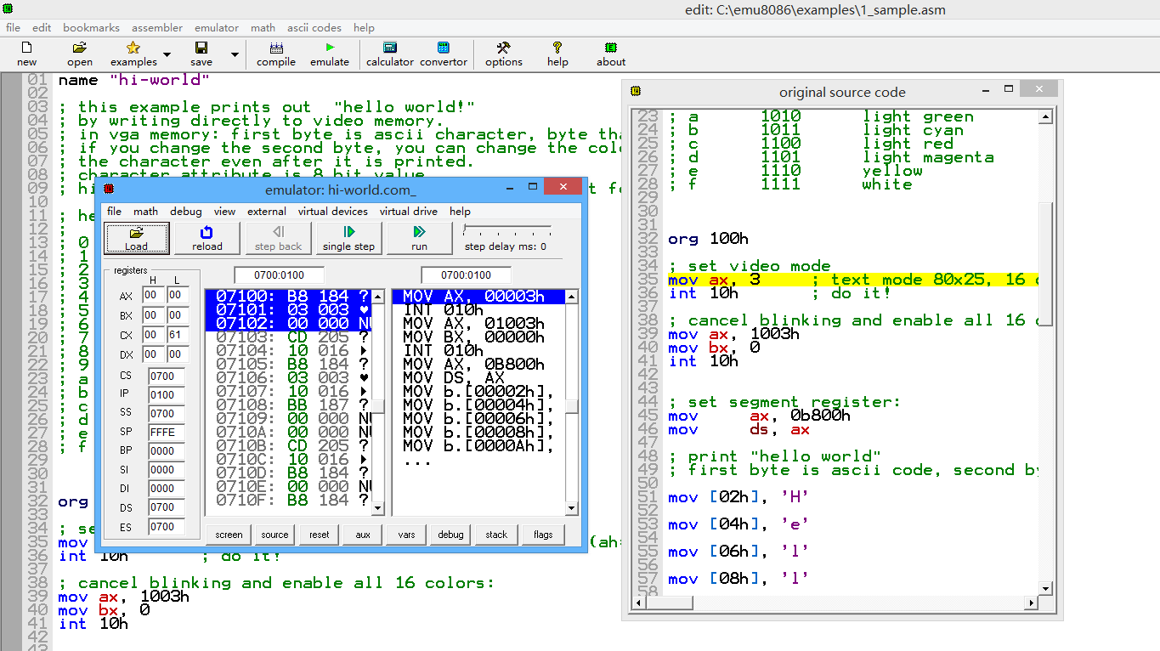
EMU8086
GUI比较直观，不再赘述

Slide 26
32位汇编环境
MASM32 SDK
面向Windows操作系统
虽然名为“MASM”，但实际上不是微软官方出品
一系列汇编工具的集合
Visual Studio 系列
仍然支持汇编程序的编写，但是需要一些设置
更多课程相关汇编环境配置的资源请访问课程主页
http://staff.ustc.edu.cn/~wjluo/mcps/

Slide 27
谢谢！

